Slide 1
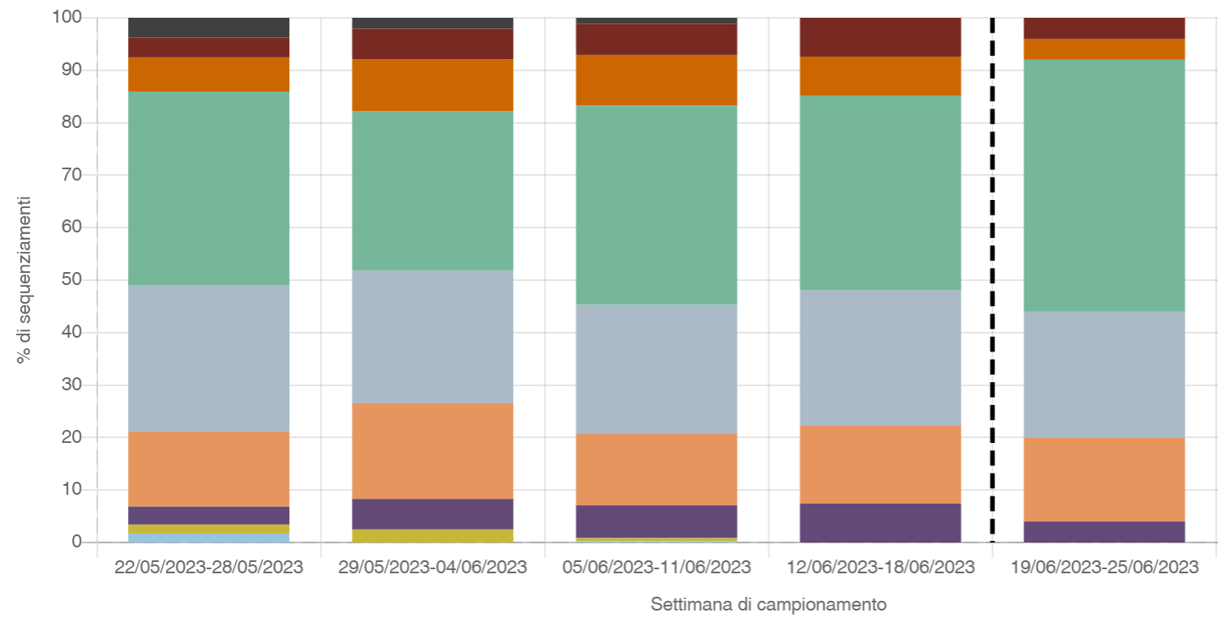
Proporzione (%) dei principali lignaggi di SARS-CoV-2 per settimana di campionamento
Nella settimana di campionamento 12/06/2023 – 18/06/2023 si evidenzia la seguente distribuzione:
CH.1.1 7,4%
XBB 14,8%
XBB.1.5 25,9%
XBB.1.9 37,0%
XBB.1.16 7,4%
XBB.2.3 7,4%
Dati provvisori dopo linea tratteggiata
I-Co-Gen, aggiornamento al 2 luglio 2023

Slide 2
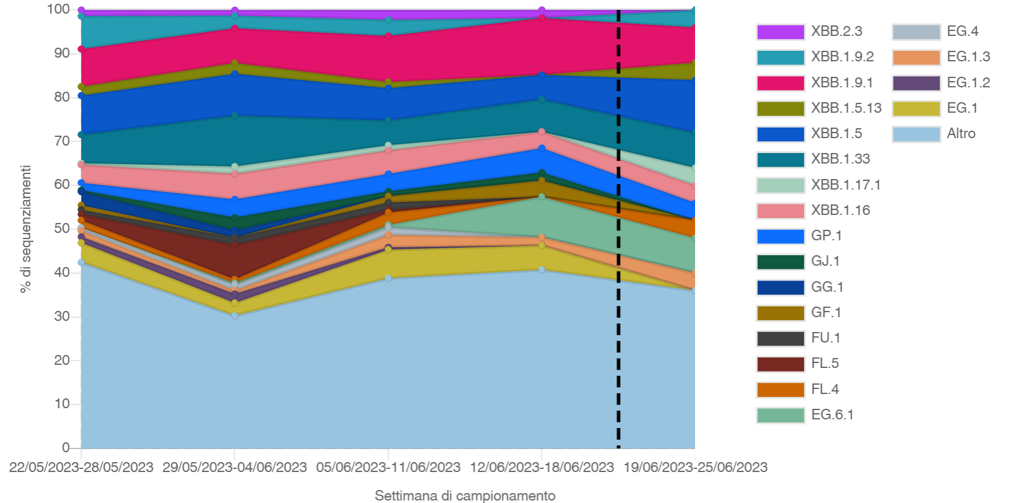
Proporzione (%) dei principali sotto-lignaggi di SARS-CoV-2 per settimana di campionamento
Dati provvisori dopo linea tratteggiata
Sono riportati i sotto-lignaggi con una distribuzione percentuale superiore all’1% nel periodo di osservazione
I-Co-Gen, aggiornamento al 2 luglio 2023

